Slide 1
ML Linear Regression
선형 회귀
발표자 이 석 준
Notes:
서포트 벡터 머신의 발표를 맡은 이석준입니다.
지금부터 발표 시작하겠습니다.

Slide 2
CONTENTS
01 02 03 04 05
SVM
선형 SVM
비선형 SVM
실습 과정
Q&A
Notes:
발표는 다음과 같은 과정으로 진행하겠습니다.

Slide 3
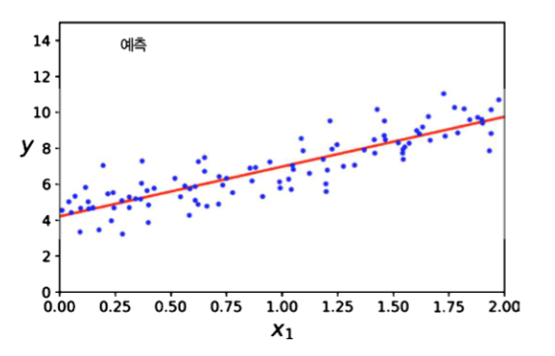

1. 선형 회귀
ML Linear Regression
01
선형 회귀
독립변수와 종속변수가 선형적인 관련성이 있다는 전제하에, 주어진 데이터들을 대표하는 하나의 적합한 선을 찾는 것
머신 러닝에서는 데이터의 특성 $X$와 레이블 $\hat{y}$이 주어질 때에 $\hat{y}= θ∙X$ 의 관계를 이용하여 모델 파라미터 $θ$를 구하는 것이다.
Notes:
서포트 벡터 머신은 선형, 비선형의 데이터셋에 대한 분류와 회귀 모델로 사용될 수 있습니다.
또한, 이상치 탐지 등에도 사용이 가능한 다목적 머신러닝 모델입니다.

Slide 4


1. 선형 회귀
ML Linear Regression
01
모델의 성능 측정
모델이 예측한 모델 파라미터에 대한 성능을 측정한다.
예측 값과 실제 값을 비교하는 ‘평균 제곱 오차‘ 사용
$θ^{T}x^{(i)}$는 i 번째 샘플에 대한 예측 값이고, $y^{(i)}$는 i 번째 샘플에 대한 실제 값이다.
비용함수인 MSE(X, h)를 최소로 만드는 $θ$를 찾는것이 목적이다.
Notes:
서포트 벡터 머신은 선형, 비선형의 데이터셋에 대한 분류와 회귀 모델로 사용될 수 있습니다.
또한, 이상치 탐지 등에도 사용이 가능한 다목적 머신러닝 모델입니다.

Slide 5


1. 선형 회귀
ML Linear Regression
01
정규방정식
비용 함수를 최소화하는 $θ$를 찾기 위한 해석적인 방법
$\hat{θ}$은 비용함수를 최소로 만드는 $θ$이고, y는 샘플 데이터의 타겟 벡터이다.
정규방정식은 특성의 수가 n일 때, (n+1)x(n+1)의 크기가 되는 행렬 $XX^{T}$의 역행렬을 구한다.
예측의 계산 복잡도는 $O(n^{2.4})$ ~ $O(n^{3})$이므로, 특성의 수가 2배가 되면
$2^{2.4}$ ~ $2^{3}$배의 연산 시간이 소요된다.
훈련 샘플에 대한 예측 연산의 시간 복잡도는 $O\left(m\right)$이다.
정규방정식 공식
Notes:
서포트 벡터 머신은 선형, 비선형의 데이터셋에 대한 분류와 회귀 모델로 사용될 수 있습니다.
또한, 이상치 탐지 등에도 사용이 가능한 다목적 머신러닝 모델입니다.

Slide 6
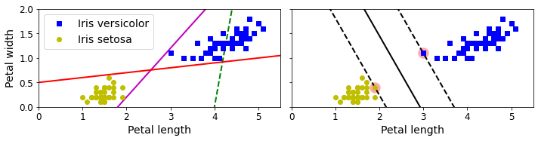
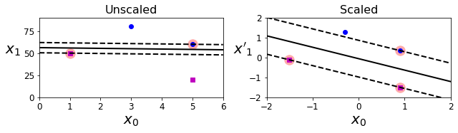
2. 선형 SVM
ML Support Vector Machine
02
Bad Margin Good Margin

Slide 7
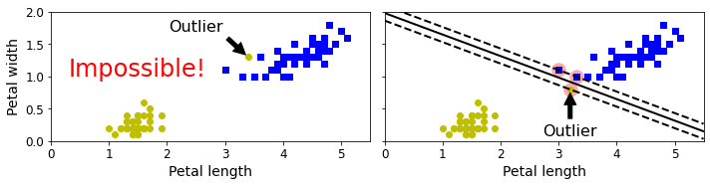
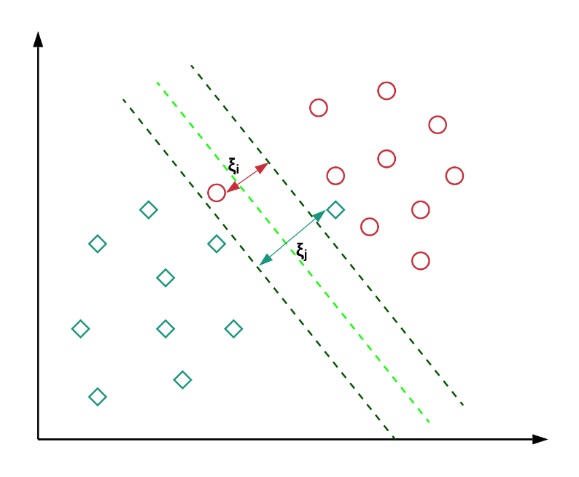
2. 선형 SVM
ML Support Vector Machine
02
Hard Margin
Soft Margin
Notes:
두 클래스 사이에 마진을 설정할 때에 왼쪽의 그림처럼 이상치가 존재할 수 있습니다.
이러한 경우 하드 마진과 소프트 마진 두 경우로 나눌 수 있는데 하드 마진의 경우 마진 오류라고 하는 다른 클래스에 샘플이 속하게 되는 경우를 허용하지 않기 때문에 왼쪽 그림처럼 마진을 설정할 수 없습니다. 오른쪽 그림의 경우에는 마진을 설정할 수는 있지만 이상치에 의해 일반적으로 두 클래스를 구분하는 결정 경계를 만들지는 못합니다.
반면, 아래 그림과 같이 소프트 마진은 마진 오류를 허용하면서 좀 더 유연하게 마진을 설정합니다.

Slide 8

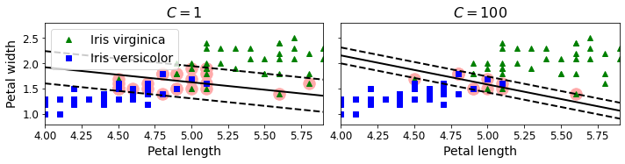
2. 선형 SVM
ML Support Vector Machine
02
Trade-Off
Margin Violation Margin Width
Notes:
두 클래스 사이에 마진을 설정할 때에 왼쪽의 그림처럼 이상치가 존재할 수 있습니다.
이러한 경우 하드 마진과 소프트 마진 두 경우로 나눌 수 있는데 하드 마진의 경우 마진 오류라고 하는 다른 클래스에 샘플이 속하게 되는 경우를 허용하지 않기 때문에 왼쪽 그림처럼 마진을 설정할 수 없습니다. 오른쪽 그림의 경우에는 마진을 설정할 수는 있지만 이상치에 의해 일반적으로 두 클래스를 구분하는 결정 경계를 만들지는 못합니다.
반면, 아래 그림과 같이 소프트 마진은 마진 오류를 허용하면서 좀 더 유연하게 마진을 설정합니다.

Slide 9
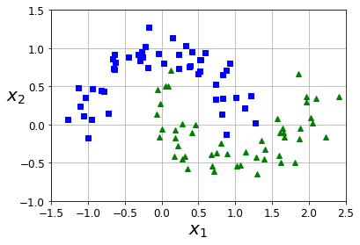
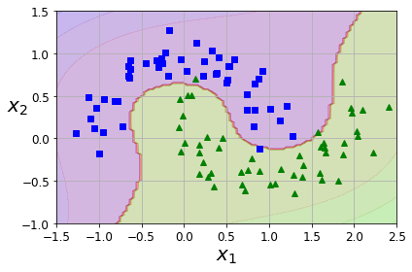
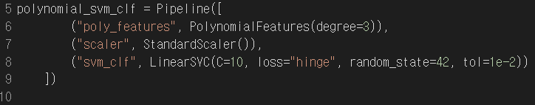
3. 비선형 SVM
ML Support Vector Machine
03
비선형 데이터 셋
다항 특성 추가
Notes:
두 클래스 사이에 마진을 설정할 때에 왼쪽의 그림처럼 이상치가 존재할 수 있습니다.
이러한 경우 하드 마진과 소프트 마진 두 경우로 나눌 수 있는데 하드 마진의 경우 마진 오류라고 하는 다른 클래스에 샘플이 속하게 되는 경우를 허용하지 않기 때문에 왼쪽 그림처럼 마진을 설정할 수 없습니다. 오른쪽 그림의 경우에는 마진을 설정할 수는 있지만 이상치에 의해 일반적으로 두 클래스를 구분하는 결정 경계를 만들지는 못합니다.
반면, 아래 그림과 같이 소프트 마진은 마진 오류를 허용하면서 좀 더 유연하게 마진을 설정합니다.

Slide 10
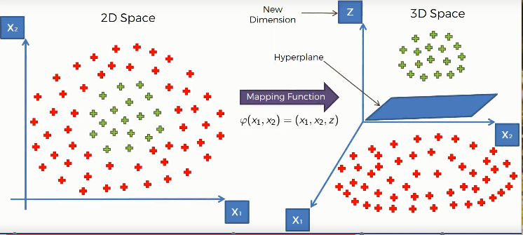
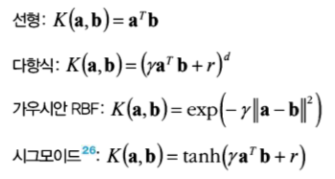
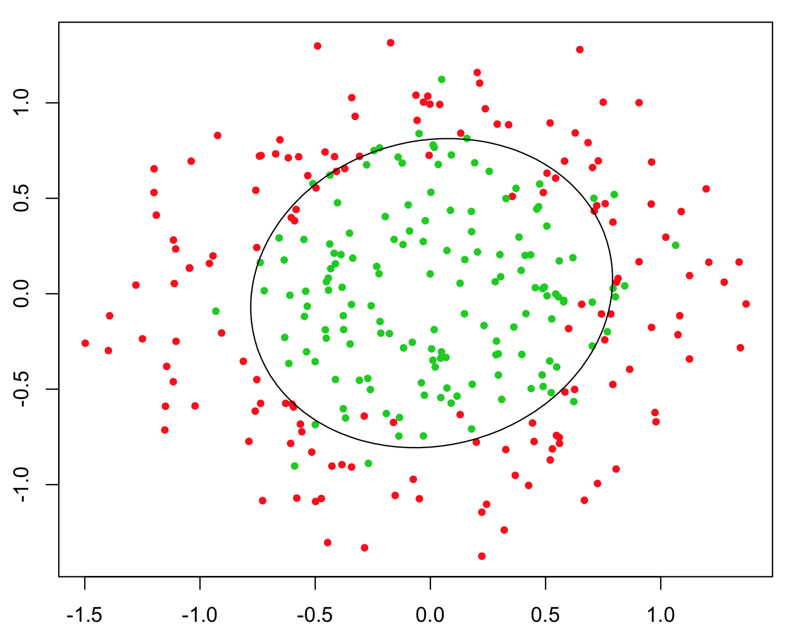
3. 비선형 SVM
ML Support Vector Machine
03
커널 트릭
SVM 커널의 종류
linear
poly
rbf
sigmoid
Low Dimension High Dimension
Notes:
두 클래스 사이에 마진을 설정할 때에 왼쪽의 그림처럼 이상치가 존재할 수 있습니다.
이러한 경우 하드 마진과 소프트 마진 두 경우로 나눌 수 있는데 하드 마진의 경우 마진 오류라고 하는 다른 클래스에 샘플이 속하게 되는 경우를 허용하지 않기 때문에 왼쪽 그림처럼 마진을 설정할 수 없습니다. 오른쪽 그림의 경우에는 마진을 설정할 수는 있지만 이상치에 의해 일반적으로 두 클래스를 구분하는 결정 경계를 만들지는 못합니다.
반면, 아래 그림과 같이 소프트 마진은 마진 오류를 허용하면서 좀 더 유연하게 마진을 설정합니다.

Slide 11
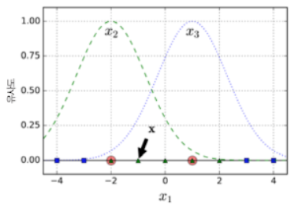


3. 비선형 SVM
ML Support Vector Machine
03
유사도 특성
가우시안 RBF
gamma ↑ 유사도 특성의 종 모양이 넓어짐
gamma ↓ 유사도 특성의 종 모양이 좁아짐
Notes:
두 클래스 사이에 마진을 설정할 때에 왼쪽의 그림처럼 이상치가 존재할 수 있습니다.
이러한 경우 하드 마진과 소프트 마진 두 경우로 나눌 수 있는데 하드 마진의 경우 마진 오류라고 하는 다른 클래스에 샘플이 속하게 되는 경우를 허용하지 않기 때문에 왼쪽 그림처럼 마진을 설정할 수 없습니다. 오른쪽 그림의 경우에는 마진을 설정할 수는 있지만 이상치에 의해 일반적으로 두 클래스를 구분하는 결정 경계를 만들지는 못합니다.
반면, 아래 그림과 같이 소프트 마진은 마진 오류를 허용하면서 좀 더 유연하게 마진을 설정합니다.

Slide 12
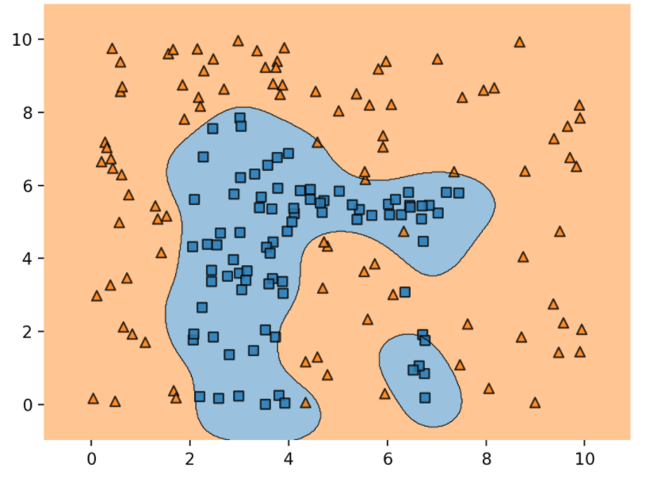
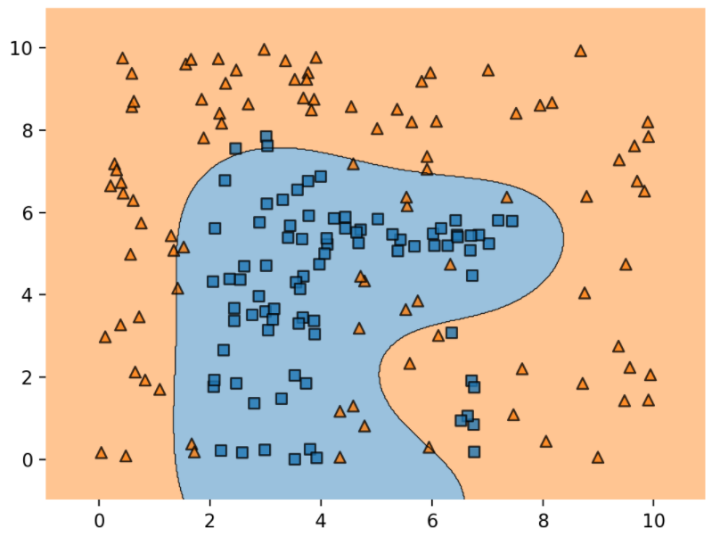
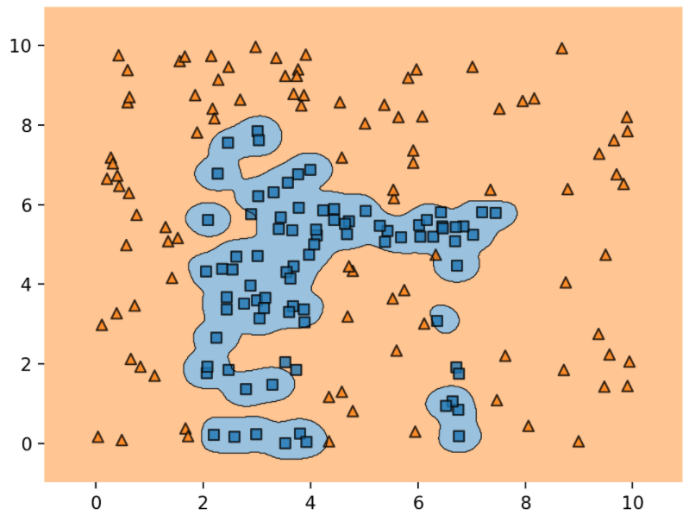
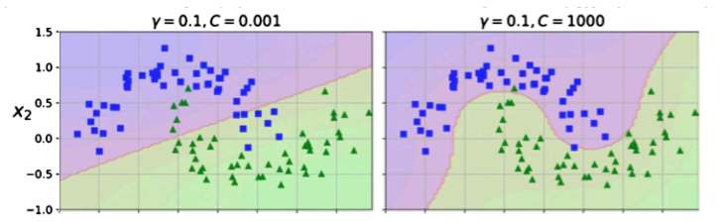
3. 비선형 SVM
ML Support Vector Machine
03
gamma = 1
gamma = 0.1
gamma = 10
Notes:
두 클래스 사이에 마진을 설정할 때에 왼쪽의 그림처럼 이상치가 존재할 수 있습니다.
이러한 경우 하드 마진과 소프트 마진 두 경우로 나눌 수 있는데 하드 마진의 경우 마진 오류라고 하는 다른 클래스에 샘플이 속하게 되는 경우를 허용하지 않기 때문에 왼쪽 그림처럼 마진을 설정할 수 없습니다. 오른쪽 그림의 경우에는 마진을 설정할 수는 있지만 이상치에 의해 일반적으로 두 클래스를 구분하는 결정 경계를 만들지는 못합니다.
반면, 아래 그림과 같이 소프트 마진은 마진 오류를 허용하면서 좀 더 유연하게 마진을 설정합니다.

Slide 13
4. 실습 과정
ML Support Vector Machine
04
Notes:
두 클래스 사이에 마진을 설정할 때에 왼쪽의 그림처럼 이상치가 존재할 수 있습니다.
이러한 경우 하드 마진과 소프트 마진 두 경우로 나눌 수 있는데 하드 마진의 경우 마진 오류라고 하는 다른 클래스에 샘플이 속하게 되는 경우를 허용하지 않기 때문에 왼쪽 그림처럼 마진을 설정할 수 없습니다. 오른쪽 그림의 경우에는 마진을 설정할 수는 있지만 이상치에 의해 일반적으로 두 클래스를 구분하는 결정 경계를 만들지는 못합니다.
반면, 아래 그림과 같이 소프트 마진은 마진 오류를 허용하면서 좀 더 유연하게 마진을 설정합니다.

Slide 14

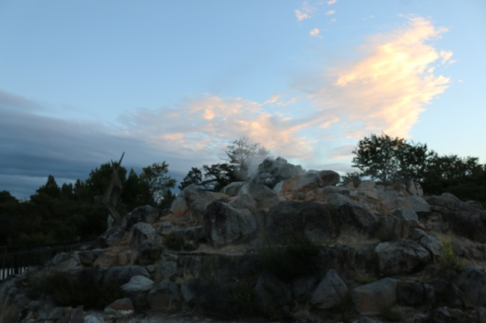

제목을 입력하세요
과목이름이나 영문타이틀
01
“ ”
MINHEEBLOG
심플한 피피티를 찾을 수 있는 가장 쉬운 방법
민희블로그에 접속하여 댓글을 남긴 뒤 심플한피피티를 사용한다.
내용을 입력하세요
http://minheeblog.tistory.com/category/PPT
우클릭 그림바꾸기로
그림바꿔주세요
우클릭 그림바꾸기로
그림바꿔주세요
우클릭 그림바꾸기로
그림바꿔주세요
MINHEEBLOG
Notes:
http://minheeblog.tistory.com/category/PPT

Slide 15
제목을 입력하세요
과목이름이나 영문타이틀
01
민희블로그
심플한피피티는 무엇인가
1) 소제목을 입력하세요
“민희블로그”는 심플한 피피티를 얻을 수 있는 좋은 블로그 이다.
소제목
내용을 입력하세요
소제목
내용을 입력하세요
http://minheeblog.tistory.com/category/PPT
예)
내용을 입력하세요
내용을 입력하세요
내용을 입력하세요
심플한피피티의 목표
그냥 최대한 단순하게 표현을 하도록 한다.
색은 4가지 이상을 사용하지 않는 것이 바람직하다고 생각한다.
MINHEEBLOG
Notes:
http://minheeblog.tistory.com/category/PPT

Slide 16

제목을 입력하세요
과목이름이나 영문타이틀
01
민희블로그
심플한피피티는 무엇인가
1) 소제목을 입력하세요
내용을 입력하세요
-내용을 입력하세요
-내용을 입력하세요
MINHEEBLOG
Notes:
http://minheeblog.tistory.com/category/PPT

Slide 17
제목을 입력하세요
과목이름이나 영문타이틀
01
민희블로그
심플한피피티는 무엇인가
1) 소제목을 입력하세요
2) 소제목을 입력하세요
→ 내용을 입력하세요
소제목을 입력하세요
소제목을 입력하세요
내용을 입력하세요
내용을 입력하세요
내용을 입력하세요
내용을 입력하세요
내용을 입력하세요
내용을 입력하세요
MINHEEBLOG
Notes:
http://minheeblog.tistory.com/category/PPT

Slide 18
제목을 입력하세요
과목이름이나 영문타이틀
01
[ 심플한 피피티 만들기는 무엇인가 ]
Subject
Subject
Subject
Subject
Subject
내용을 입력하세요
내용을 입력하세요
내용을 입력하세요
내용을 입력하세요
http://minheeblog.tistory.com/category/PPT
MINHEEBLOG
Notes:
http://minheeblog.tistory.com/category/PPT

Slide 19
제목을 입력하세요
과목이름이나 영문타이틀
01
민희블로그
심플한피피티는 무엇인가
표 제목
범주 | 예
내용을 입력하세요 | 내용을 입력하세요 http://minheeblog.tistory.com/category/PPT
내용을 입력하세요 | 내용을 입력하세요 http://minheeblog.tistory.com/category/PPT
내용을 입력하세요 | 내용을 입력하세요 http://minheeblog.tistory.com/category/PPT
내용을 입력하세요 | 내용을 입력하세요 http://minheeblog.tistory.com/category/PPT
MINHEEBLOG
Notes:
http://minheeblog.tistory.com/category/PPT

Slide 20
제목을 입력하세요
과목이름이나 영문타이틀
01
표제목
제목 | 제목 | 제목 | 제목 | 제목 | 제목
내용을 입력하세요 | 내용을 입력하세요 | 내용을 입력하세요 | 내용을 입력하세요 | 내용을 입력하세요 | 내용을 입력하세요
소제목을 입력
내용을 입력하세요
http://minheeblog.tistory.com/category/PPT
MINHEEBLOG
Notes:
http://minheeblog.tistory.com/category/PPT

Slide 21



제목을 입력하세요
과목이름이나 영문타이틀
02
민희블로그
심플한피피티는 무엇인가
1) 소재목
“피피티”을 만들기는 너무나 귀찮은 일이다.
① 내용: 을 입력하세요
② 내용: 을 입력하세요
③ 내용: 을 입력하세요
④ 내용: 을 입력하세요
우클릭 그림바꾸기로
그림바꿔주세요
우클릭 그림바꾸기로
그림바꿔주세요
우클릭 그림바꾸기로
그림바꿔주세요
MINHEEBLOG
Notes:
http://minheeblog.tistory.com/category/PPT

Slide 22
과목이름이나 영문타이틀
THANK
YOU
발표자 박 민 희
Notes:
http://minheeblog.tistory.com/category/PPT

